Slide 1

HEURE DU JEUDI 08 SEPTEMBRE 2022
Dans le cadre de cette HDJ, merci de vous connecter à une teams qui sera animée par votre promoteur de l’excellence patrimoniale ou un ingénieur patrimonial le jeudi 08 septembre. Il abordera avec vous les principales caractéristiques des contrats Haut De Gamme (HDG) que sont les Millevie et les Nuances. Ces contrats historiquement réservés aux CAGP et plus récemment aux DA, DAA et GCP seront désormais accessibles aux GC. A l’issue de cette présentation TEAMS, nous vous soumettrons un quizz d’une dizaine de questions en lien avec la présentation teams. La validation de ce quizz individuel sur click and learn est obligatoire pour vous permettre la commercialisation des contrats HDG en toute conformité. Ci-dessous, les liens de connexion suivant votre appartenance à la DR :
Direction Régionale Bas-Rhin : démarrage à 13h30 précises
Réunion Microsoft Teams
Rejoindre sur votre ordinateur ou application mobile
Cliquez ici pour participer à la réunion
ID de réunion : 352 504 797 414
Code secret : Hm4yJt
Télécharger Teams | Rejoindre sur le web
Ou composer le numéro (audio seulement)
+33 1 88 88 32 82,,434419259# France, Paris
ID Conférence Téléphone: 434 419 259#
Direction Régionale Haut-Rhin : démarrage à 13h30 précises
Réunion Microsoft Teams
Rejoindre sur votre ordinateur ou application mobile
Cliquez ici pour participer à la réunion
ID de réunion : 367 138 818 525
Code secret : egpHrH
Télécharger Teams | Rejoindre sur le web
Ou composer le numéro (audio seulement)
+33 1 88 88 32 82,,623514894# France, Paris
ID Conférence Téléphone: 623 514 894#
Directions Régionales des Vosges, de la Moselle et Meurthe Et Moselle Meuse : démarrage à 13h45 précises
Réunion Microsoft Teams
Rejoindre sur votre ordinateur ou application mobile
Cliquez ici pour participer à la réunion
ID de réunion : 322 772 421 714
Code secret : m2g5wD
Télécharger Teams | Rejoindre sur le web
Rejoindre avec un appareil de vidéoconférence
192011379@teams.bjn.vc
ID de vidéoconférence : 128 553 085 4
Autres instructions VTC
Ou composer le numéro (audio seulement)
+33 1 88 88 32 82,,140696314# France, Paris
ID Conférence Téléphone: 140 696 314#
Directions Régionales Marne Ardennes, Aube Haute Marne : démarrage à 13h45 précises
Réunion Microsoft Teams
Rejoindre sur votre ordinateur ou application mobile
Cliquez ici pour participer à la réunion
ID de réunion : 347 364 954 042
Code secret : e8rCB6
Télécharger Teams | Rejoindre sur le web
Rejoindre avec un appareil de vidéoconférence
192011379@teams.bjn.vc
ID de vidéoconférence : 128 429 212 5
Autres instructions VTC
Ou composer le numéro (audio seulement)
+33 1 88 88 32 82,,397611887# France, Paris
ID Conférence Téléphone: 397 611 887#
DIRECTION MARCHE PREMIUM
Pôle Expertise Premium

Slide 2
HEURE DU JEUDI 08 SEPTEMBRE 2022
ASSURANCE VIE ET HARMONISATION DES METIERS
    Ouverture des contrats Premium HDG aux Gestionnaires de Clientèle
DIRECTION MARCHE PREMIUM
Pôle Expertise Premium

Slide 3
SOMMAIRE
    Le contexte
    L’assurance-vie : la gamme premium
      Caractéristiques spécifiques des contrats Premium Haut de Gamme
    Les Orientations de Gestion
    C’est l’heure du … Quizz
    Pour ne rien oublier…
      Assurance-vie: Fiscalité en cas de vie et de décès
      Assurance-vie et contrat de Capi
    Chouette !! Je peux vendre ☺
DIRECTION MARCHE PREMIUM
Pôle Expertise Premium

Slide 4
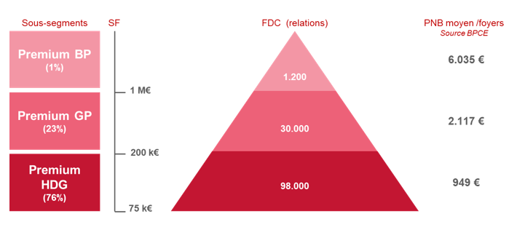
LE CONTEXTE
    Environ 130 000 relations « PREMIUM » à accompagner en CEGEE …
… dont près de 100 000 relations Premium HDG
DIRECTION MARCHE PREMIUM
Pôle Expertise Premium

Slide 5
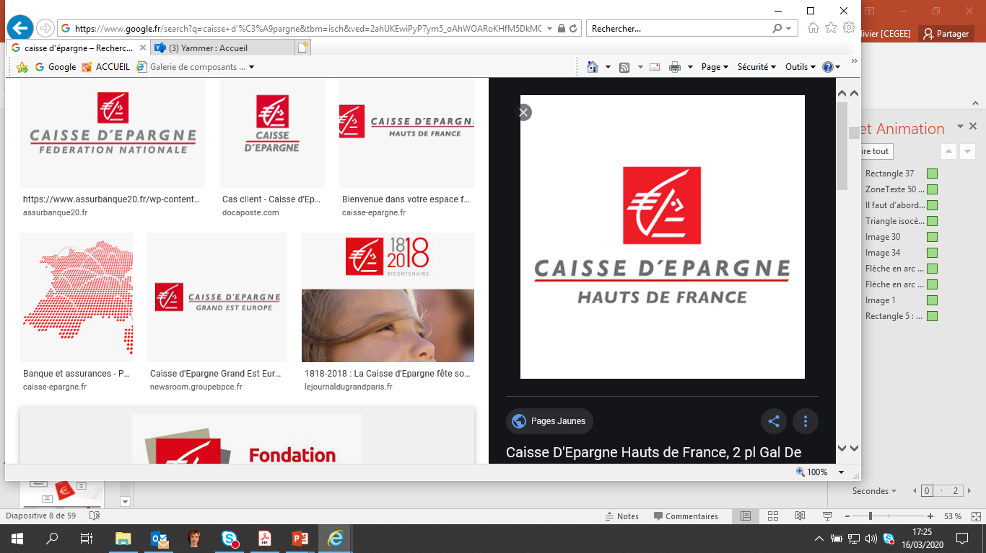




LE CONTEXTE
    Pour suivre efficacement ces 100 000 relations « PREMIUM » Haut de gamme, il faut confier la relation à un public élargi de collaborateurs, en leur donnant un accès spécifique à l’offre PREMIUM …
Directeurs d’Agence
Directeurs d’Agence Adjoints
Chargés d’Affaires Personnes Protégées
Chargés d’Affaires Professionnels
Chargés d’Affaires GP Successions
Gestionnaires de Clientèle
… C’est l’Harmonisation des délégations Métiers
DIRECTION MARCHE PREMIUM
Pôle Expertise Premium

Slide 6
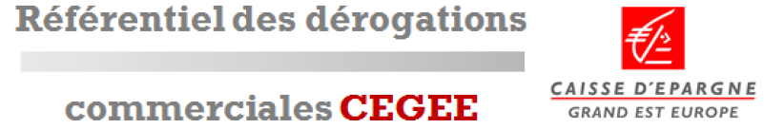
LE CONTEXTE
    Ce qu’un Gestionnaire de Clientèle va pouvoir faire ou ne pas faire…
 | Contrats Premium Haut de Gamme (Millevie Premium/Capi et Nuances Plus/Capi) | Contrats Premium Gestion Privée (Millevie Infinie/Nuances Privilège) | OG/GSM | FAF GP | SCPI
Gestionnaire de clientèle | OUI, dans les limites ci-dessous: Plafond de 75 K€ (par opération ou en cumul souscription) Si cumul > 75 K€, opération plafonnée à 50 K€ Les opérations de retraits et arbitrages peuvent être réalisées dans la limite de 75 K€, et ce quel que soit l’encours du contrat Exclusions : Adhésions conjointes, souscriptions démembrées, clause bénéficiaire démembrée" | NON | OUI | NON | NON
DIRECTION MARCHE PREMIUM
Pôle Expertise Premium

Slide 7
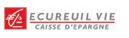

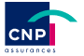

L’ASSURANCE-VIE: LA GAMME PREMIUM
    La nouvelle offre
    L’ancienne offre
BPCE Vie
NUANCES PLUS
MILLEVIE PREMIUM
MILLEVIE CAPI
Plus commercialisable
NUANCES CAPI
DIRECTION MARCHE PREMIUM
Pôle Expertise Premium

Slide 8


L’ASSURANCE-VIE: LA GAMME PREMIUM
    L’ancienne offre
NUANCES PLUS
Plus de 140 supports UC
Adhésion simple par Transfert Fourgous ou Loi Pacte
10 000 € Minimum
Frais sur encours: 0,75% sur le fonds €, et 1% sur les UC, 1,45% sur Gestion Sous Mandat (Orientation de Gestion)
4 options d’arbitrage automatique possibles
Garantie plancher: 300 000 € en cas de décès avant 76 ans
DIRECTION MARCHE PREMIUM
Pôle Expertise Premium

Slide 9
L’ASSURANCE-VIE: LA GAMME PREMIUM
    La nouvelle offre
BPCE Vie
MILLEVIE PREMIUM
Plus de 80 supports UC
Adhésion simple, conjointe, ou démembrée
2 modes de gestion: Libre ou Orientation de Gestion (OG)
15 000 € Minimum, et pour l’OG un minimum de 10 000 €
Frais sur encours: 0,60% sur le fonds €, 0,95% sur les UC, 1,40% sur Orientation de Gestion
4 options d’arbitrage automatique possibles
Garantie plancher: 300 000 € en cas de décès avant 85 ans
DIRECTION MARCHE PREMIUM
Pôle Expertise Premium

Slide 10

L’ASSURANCE-VIE: LA GAMME PREMIUM
    La nouvelle offre
BPCE Vie
MILLEVIE CAPI
Plus de 80 supports UC
Adhésion simple, conjointe, ou démembrée
2 modes de gestion: Libre ou Orientation de Gestion (OG)
10 000 € Minimum, et pour l’OG un minimum de 10 000 €
Frais sur encours: 0,60% sur le fonds €, 0,95% sur les UC, 1,40% sur l’Orientation de Gestion
4 options d’arbitrage automatique possibles
Pas de Garantie plancher en cas de décès
DIRECTION MARCHE PREMIUM
Pôle Expertise Premium

Slide 11

L’ASSURANCE-VIE: LA GAMME PREMIUM
    Les options d’arbitrages automatiques en gestion libre
BPCE Vie
NUANCES PLUS
MILLEVIE PREMIUM
NUANCES CAPI
MILLEVIE CAPI
UNIQUEMENT SUR UC, INCOMPATIBLES AVEC LES OG, FAF ET SCPI
DIRECTION MARCHE PREMIUM
Pôle Expertise Premium

Slide 12
L’ASSURANCE-VIE: LA GAMME PREMIUM
    Les options d’arbitrage automatique: 3 options communes à l’ancienne offre …
SÉCURISATION
OPTIMISATION
Sécuriser automatiquement les gains accumulés sur les supports financiers en UC en les investissant sur le fonds en euros.
Dynamiser automatiquement les intérêts accumulés sur le fonds en euros du contrat en les investissant sur des supports financiers en UC.
NUANCES PLUS
NUANCES CAPI
INVESTISSEMENT PROGRESSIF
Tout ou partie du capital constitué sur le fonds en euros est progressivement investi sur des supports financiers en UC choisis pendant une durée maximale de 36 mois.
DIRECTION MARCHE PREMIUM
Pôle Expertise Premium

Slide 13
L’ASSURANCE-VIE: LA GAMME PREMIUM
    …et une option supplémentaire, uniquement pour Nuances Plus
SÉCURISATION
OPTIMISATION
Sécuriser automatiquement les gains accumulés sur les supports financiers en UC en les investissant sur le fonds en euros.
Dynamiser automatiquement les intérêts accumulés sur le fonds en euros du contrat en les investissant sur des supports financiers en UC.
NUANCES PLUS
NUANCES CAPI
INVESTISSEMENT PROGRESSIF
STOP LOSS MAX
Le capital investi sur les supports financiers en UC choisis est transféré vers le fonds en euros dès que la valeur du support baisse sous le seuil défini par le client.
Tout ou partie du capital constitué sur le fonds en euros est progressivement investi sur des supports financiers en UC choisis pendant une durée maximale de 36 mois.
DIRECTION MARCHE PREMIUM
Pôle Expertise Premium

Slide 14
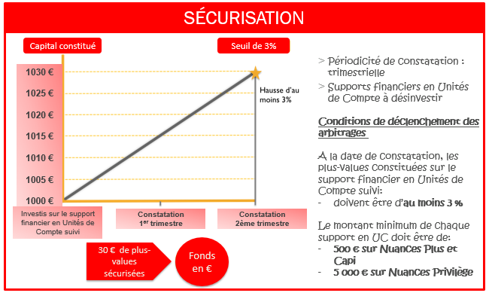
L’ASSURANCE-VIE: LA GAMME PREMIUM
    Les options d’arbitrage automatique
DIRECTION MARCHE PREMIUM
Pôle Expertise Premium

Slide 15
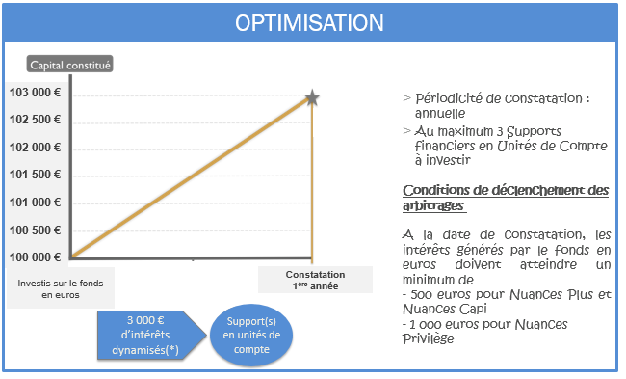
L’ASSURANCE-VIE: LA GAMME PREMIUM
    Les options d’arbitrage automatique
DIRECTION MARCHE PREMIUM
Pôle Expertise Premium

Slide 16
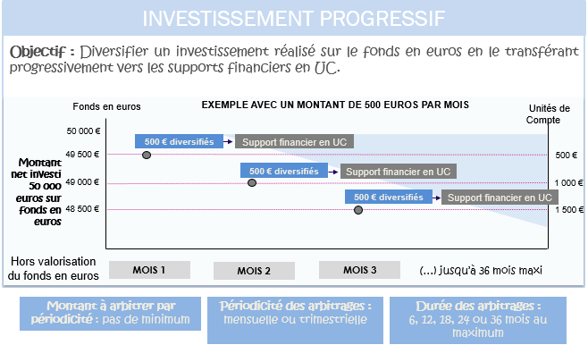
L’ASSURANCE-VIE: LA GAMME PREMIUM
    Les options d’arbitrage automatique
DIRECTION MARCHE PREMIUM
Pôle Expertise Premium

Slide 17
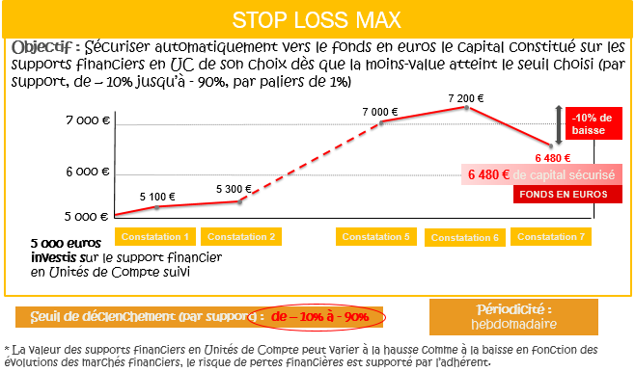
L’ASSURANCE-VIE: LA GAMME PREMIUM
    Les options d’arbitrage automatique
DIRECTION MARCHE PREMIUM
Pôle Expertise Premium

Slide 18
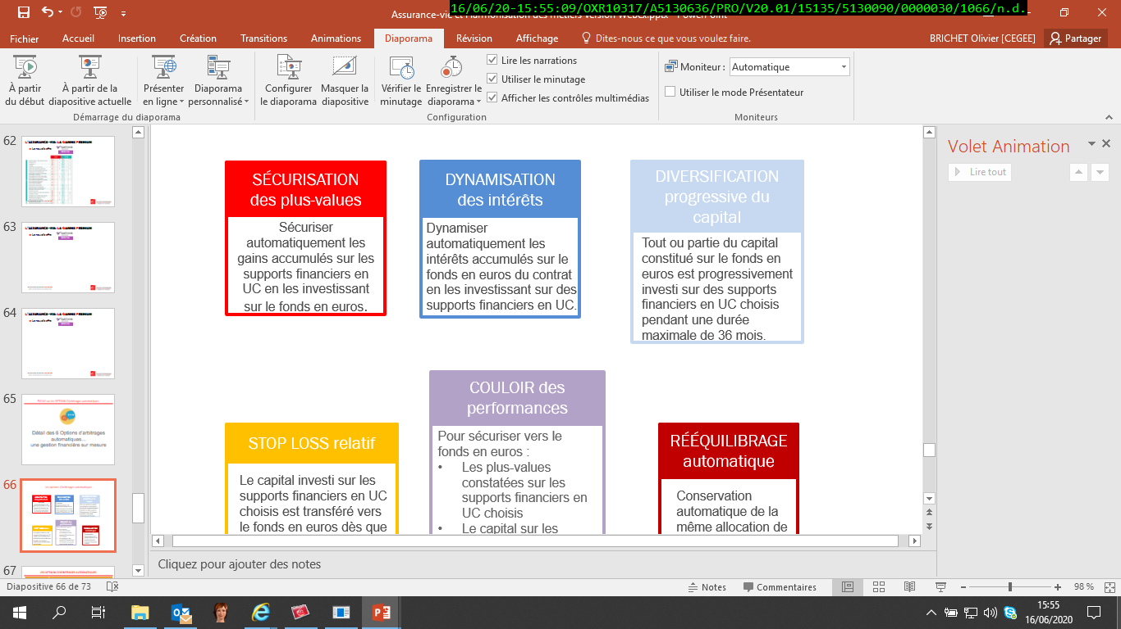
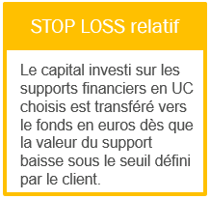
L’ASSURANCE-VIE: LA GAMME PREMIUM
    Les options d’arbitrage automatique: 4 options communes à la nouvelle gamme Premium…
BPCE Vie
MILLEVIE PREMIUM
MILLEVIE CAPI
DIRECTION MARCHE PREMIUM
Pôle Expertise Premium

Slide 19
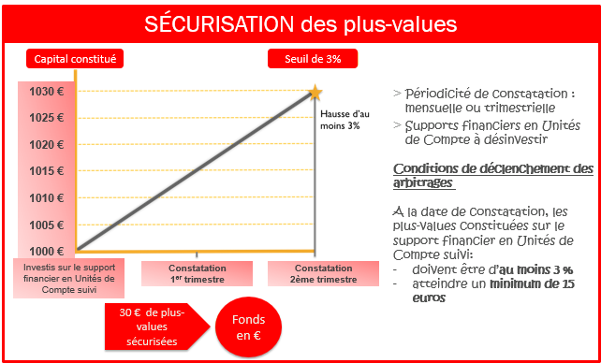
L’ASSURANCE-VIE: LA GAMME PREMIUM
    Les options d’arbitrage automatique
DIRECTION MARCHE PREMIUM
Pôle Expertise Premium

Slide 20
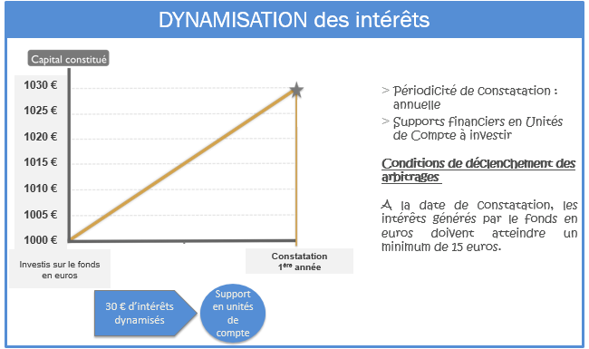
L’ASSURANCE-VIE: LA GAMME PREMIUM
    Les options d’arbitrage automatique
DIRECTION MARCHE PREMIUM
Pôle Expertise Premium

Slide 21
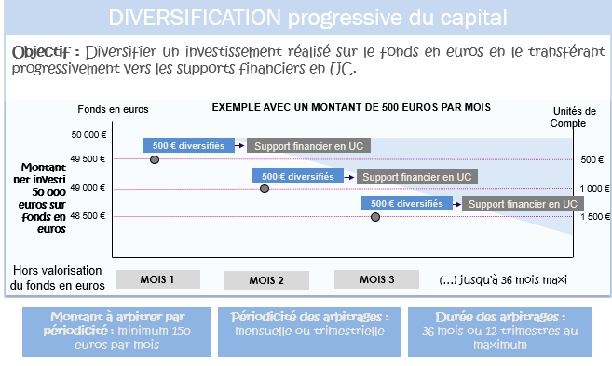
L’ASSURANCE-VIE: LA GAMME PREMIUM
    Les options d’arbitrage automatique
DIRECTION MARCHE PREMIUM
Pôle Expertise Premium

Slide 22
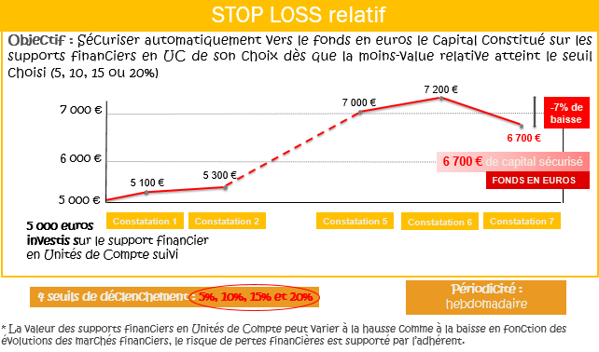
L’ASSURANCE-VIE: LA GAMME PREMIUM
    Les options d’arbitrage automatique
DIRECTION MARCHE PREMIUM
Pôle Expertise Premium

Slide 23
L’ASSURANCE-VIE: LA GAMME PREMIUM
    Les actes réalisables par type de contrat, quand, et par quel canal ?
 | NUANCES PLUS |  |  | NUANCES CAPI |  |  | MILLEVIE PREMIUM |  |  | MILLEVIE CAPI
 | Puma | ISI | DEI | Puma | ISI | DEI | My Assur | WebAssur | DEI | My Assur | WebAssur | DEI
Adhésion directe
Adhésion par transfert (Fourgous, Pacte)
Adhésion par transfert PEP
Cotisation / Versement libre
Annulation d’une adhésion jusqu’à la signature
Annulation d’un acte de gestion jusqu’à la signature
Arbitrage
Avance et remboursement d’avance
Avenant de clause bénéficiaire
Avenant de versements programmés
Avenant de rachats partiels programmés
DIRECTION MARCHE PREMIUM
Pôle Expertise Premium

Slide 24
L’ASSURANCE-VIE: LA GAMME PREMIUM
    Les actes réalisables par type de contrat, quand, et par quel canal ?
 | NUANCES PLUS |  |  | NUANCES CAPI |  |  | MILLEVIE PREMIUM |  |  | MILLEVIE CAPI
 | Puma | ISI | DEI | Puma | ISI | DEI | My Assur | WebAssur | DEI | My Assur | WebAssur | DEI
Avenant d’option d’arbitrages automatiques
Changement de mode de gestion, d’OG
Consultation courriers assureurs
Cotisation libre suite arrivée à échéance
Cotisation libre suite à réinvestissement décès
Edition de relevés de situation
Rachat partiel
Rachat total
Recyclage FCP à échéance
Simulation de rachat
Suivi des opérations
DIRECTION MARCHE PREMIUM
Pôle Expertise Premium

Slide 25
ORIENTATION DE GESTION ET HARMONISATION DES METIERS
    Ouverture des orientations de gestion aux Gestionnaires de Clientèle
DIRECTION MARCHE PREMIUM
Pôle Expertise Premium

Slide 26
LES ORIENTATIONS DE GESTION
    C’est quoi les OG ?
    C’est pour qui ?
    Pourquoi faire des OG ?
    Dans quels contrats ?
    Reporting: ESPACE DEFI
    Modalités opérationnelles: LEA, PUMA, ISI
DIRECTION MARCHE PREMIUM
Pôle Expertise Premium

Slide 27


C’est un service à valeur ajoutée « clé en main », dont la gestion
est assurée par des experts dans la durée quelles que soient les conditions de marché
DIRECTION MARCHE PREMIUM
Pôle Expertise Premium

Slide 28




C’EST QUOI LES OG ?
    La Gestion sous mandat (GSM) et les Orientations de Gestion (OG)
C’est confier tout ou partie de la gestion de son contrat à des experts…
Ils vont prendre et arbitrer les positions sur les marchés financiers
en fonction d’un cahier des charges convenu à l’avance, un cadre prédéfini en fonction de deux éléments :
L’espérance de gain attendue
Le degré de prise de risque souhaité
DIRECTION MARCHE PREMIUM
Pôle Expertise Premium

Slide 29
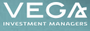
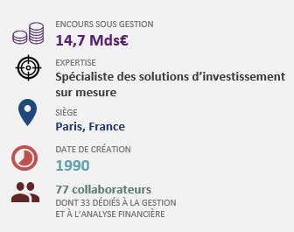
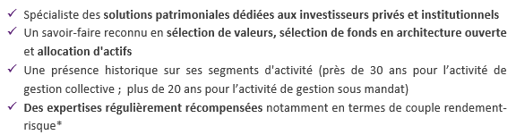
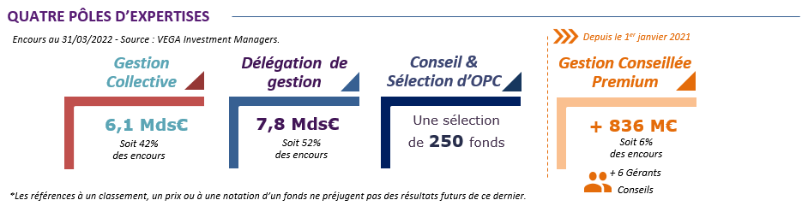
C’EST QUOI LES OG ?
  Confier la gestion de son contrat c’est bénéficier de l’expertise de la société de Gestion:
DIRECTION MARCHE PREMIUM
Pôle Expertise Premium

Slide 30
C’EST QUOI LES OG ?
    La Gestion sous mandat (GSM) et les Orientations de Gestion (OG)
La gamme Premium permet d’accéder aujourd’hui à 3 types de Gestion sous mandat, appelées également Orientations de Gestion…
Equilibre
Vitalité
Audace
Investissement
à 5 ans Exposition en actions
de 20 à 50%
Investissement à 7 ans
Exposition en actions de 50 à 80 %
Investissement à plus de 8 ans Exposition en actions de 80 à 100 %
DIRECTION MARCHE PREMIUM
Pôle Expertise Premium

Slide 31
C’EST POUR QUI LES OG ?
    Potentiellement pour tous !
Les investisseurs qui souhaitent confier la gestion de tout ou partie de leur contrat à un expert des marchés financiers…
  Pour diversifier leurs placements avec un large choix de valeurs et de classes d’actifs.
  Pour bénéficier d’un couple rendement/risque qui corresponde à leur profil de risque et à leurs objectifs, dans le cadre de votre devoir de conseil.
  Pour bénéficier d’une allocation construite à partir des meilleurs OPC de la Place, dans le cadre d’une vraie architecture ouverte.
DIRECTION MARCHE PREMIUM
Pôle Expertise Premium

Slide 32
POURQUOI FAIRE DES OG ?
    Pour le client: Simplicité, souplesse, expertise …
L’allocation de l’orientation de gestion du client s’adapte aux cycles économiques et aux conditions de marché en respectant le profil de gestion choisi par le client (équilibre, vitalité, audace) .
Les UC vont être choisies, conservées ou arbitrées en fonction de leur pertinence de détention au regard de l’orientation de gestion prédéfinie.
Le client peut à tout moment, en fonction de l’évolution de ses besoins et objectifs, décider à l’issue d’un entretien avec son conseiller et du conseil en découlant, de modifier son orientation de gestion afin d’être en adéquation avec son nouveau profil de risque ou l’arrêter.
Ce service lui est facturé selon les contrats de 0,45 % à 0,60 % de frais de gestion en sus des frais de gestion UC.
DIRECTION MARCHE PREMIUM
Pôle Expertise Premium

Slide 33
POURQUOI FAIRE DES OG ?
    Pour le conseiller: Gain de temps, simplicité, sécurité et PNB
Le conseiller se consacre au suivi de la relation commerciale et s’assure lors de ses rendez-vous avec son client de l’adéquation de la solution d’épargne avec les projets et les besoins de ce dernier.
Le conseiller n’intervient pas dans la sélection des UC et les opérations d’arbitrage sont réalisées par l’assureur, qui s’appuie sur l’expertise de VEGA Investment Managers.
Intégration dans l’outil LEA.
PNB Caisse d’Épargne : un service générateur de PNB par le biais des frais de gestion prélevés sur l’encours géré pour les contrats de l’offre
DIRECTION MARCHE PREMIUM
Pôle Expertise Premium

Slide 34
L’ASSURANCE-VIE: LA GAMME PREMIUM
    La Gestion sous mandat (GSM) et les Orientations de Gestion (OG)
Le seuil d’accès et les supports éligibles en accompagnement varient selon l’assureur …
NUANCES PLUS
Supports éligibles en accompagnement d’une GSM :
Le support en € du contrat
(Assureuro ou Privilège Sécurité)
Les supports temporaires
(Fonds à formules)
  Seuil d’accès de 5 000 €
  accessible à tout moment
DIRECTION MARCHE PREMIUM
Pôle Expertise Premium

Slide 35
L’ASSURANCE-VIE: LA GAMME PREMIUM
    La Gestion sous mandat (GSM) et les Orientations de Gestion (OG)
Le seuil d’accès et les supports éligibles en accompagnement varient selon l’assureur …
MILLEVIE PREMIUM
Supports éligibles en accompagnement d’une 0G :
Le support en € du contrat
Les supports temporaires
(Fonds à formules)
Les supports immobiliers
(OPCI, SCPI)
Les fonds de la gamme Selectiz
BPCE Vie
MILLEVIE CAPI
  Seuil d’accès de 10 000 €
  accessible à tout moment
DIRECTION MARCHE PREMIUM
Pôle Expertise Premium

Slide 36
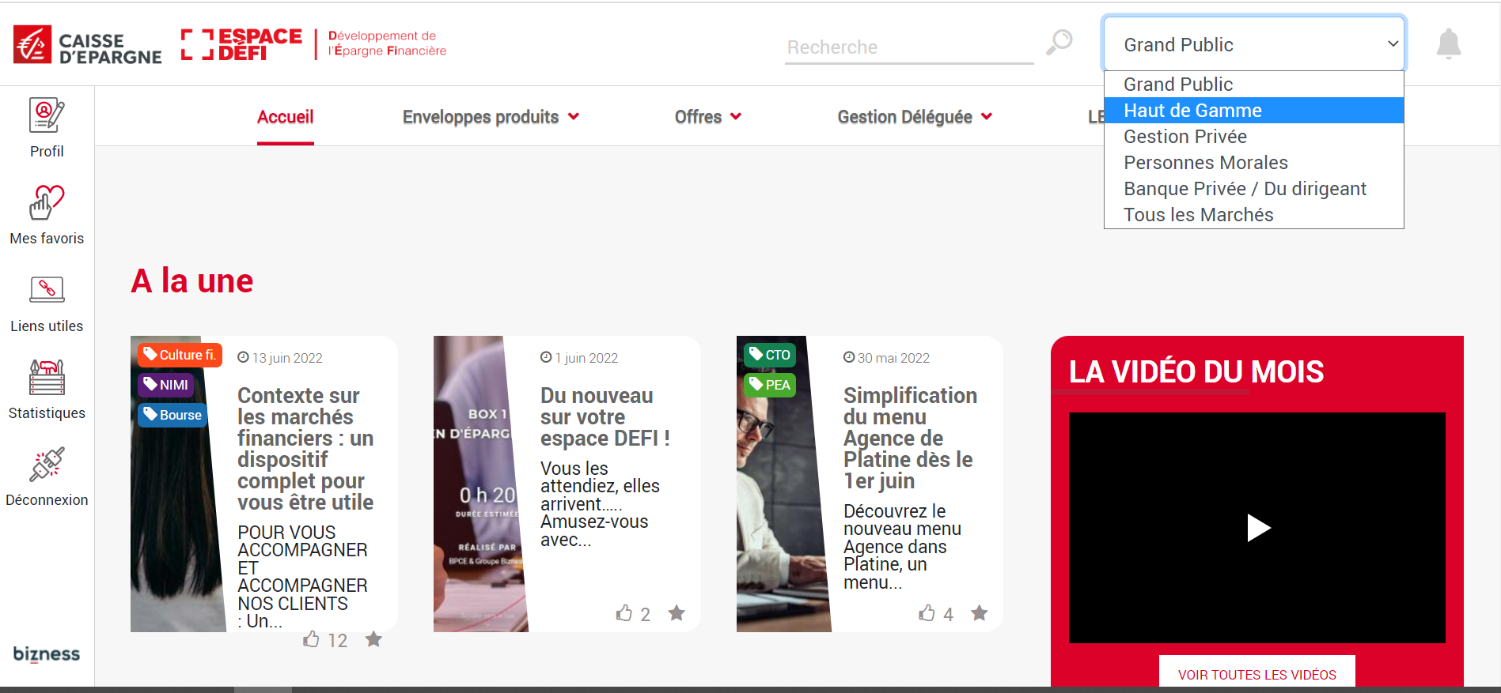
ACCES REPORTING-ESPACE DEFI
DIRECTION MARCHE PREMIUM
Pôle Expertise Premium

Slide 37
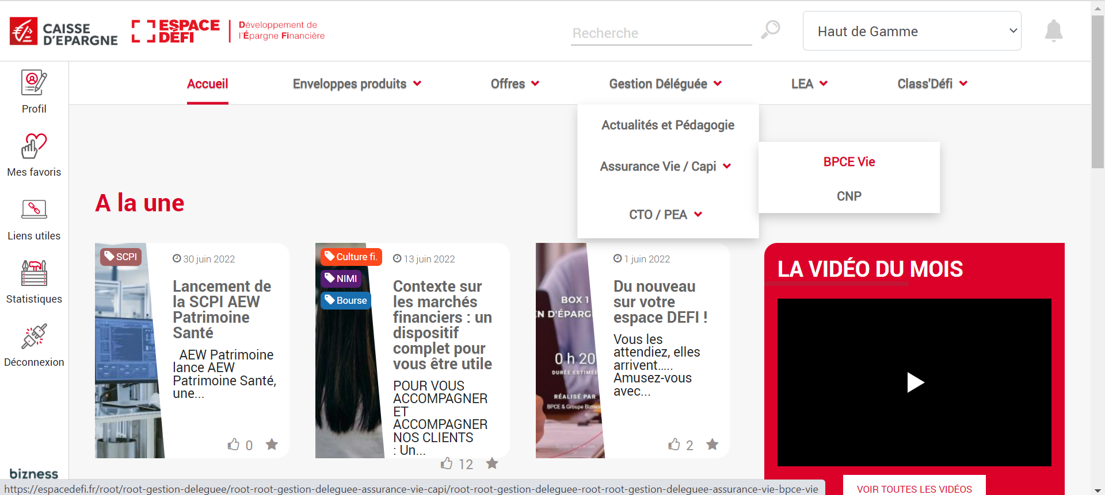
ACCES REPORTING-ESPACE DEFI
DIRECTION MARCHE PREMIUM
Pôle Expertise Premium

Slide 38
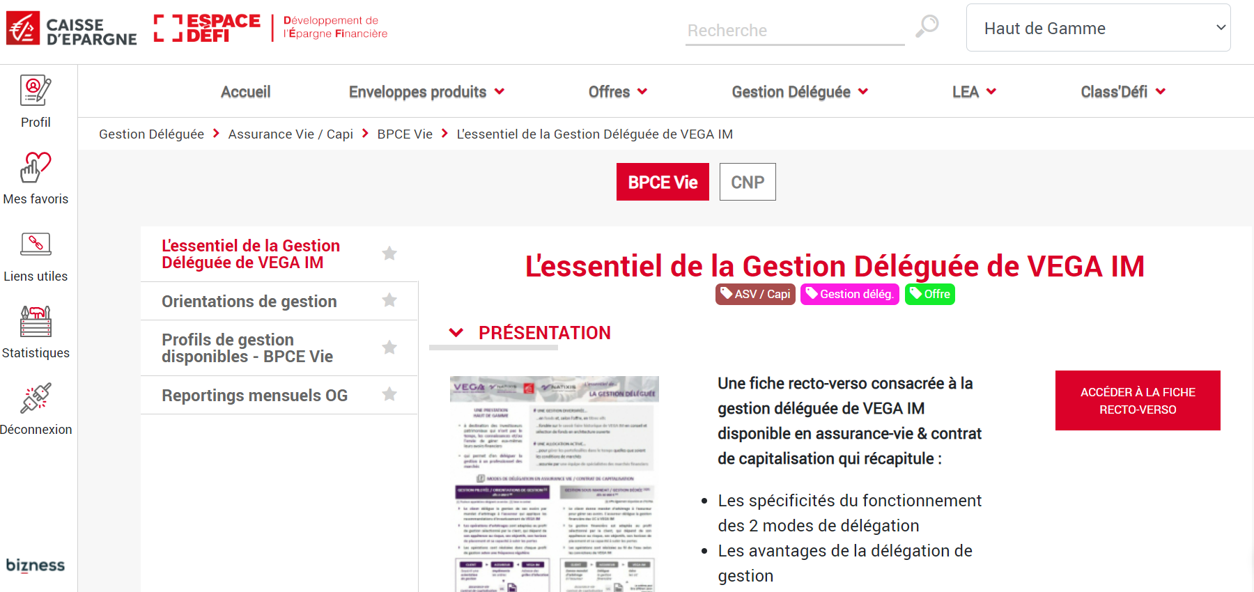
ACCES REPORTING-ESPACE DEFI
DIRECTION MARCHE PREMIUM
Pôle Expertise Premium

Slide 39
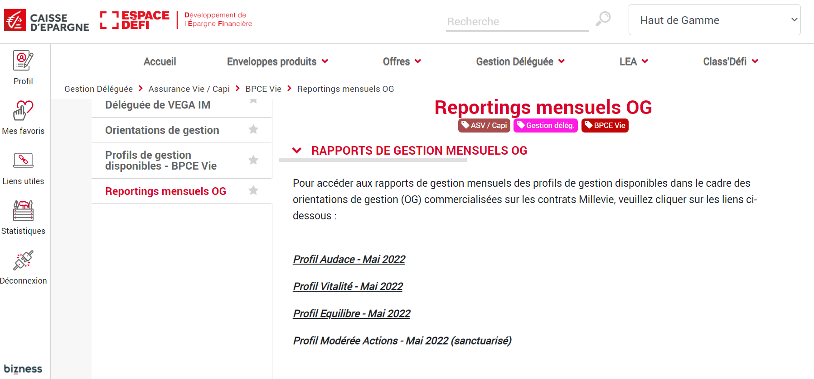
ACCES REPORTING-ESPACE DEFI
DIRECTION MARCHE PREMIUM
Pôle Expertise Premium

Slide 40

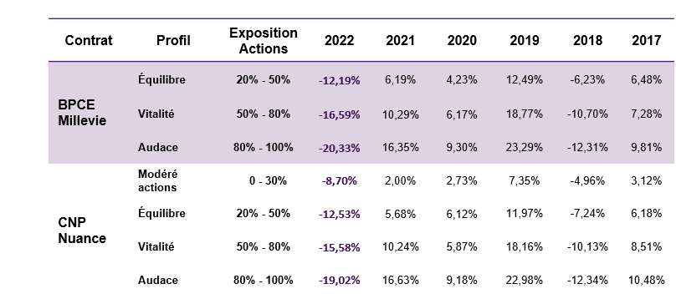
ACCES REPORTING-ESPACE DEFI
    Performances au 30 juin 2022
Source : VEGA Investment managers au 30/06/2022. Les performances mentionnées ont trait aux années écoulées et sont communiquées à titre indicatif uniquement. Elles sont brutes de frais de gestion. Les performances passées ne présument pas des performances futures et ne sont pas constantes dans le temps, Les investissements sur les marchés financiers comportent un risque de perte en capital car ils sont soumis aux fluctuations à la hausse comme à la baisse.
DIRECTION MARCHE PREMIUM
Pôle Expertise Premium

Slide 41
MODALITES OPERATIONNELLES
    Mise en œuvre …
Un parcours LEA spécifique
DIRECTION MARCHE PREMIUM
Pôle Expertise Premium

Slide 42
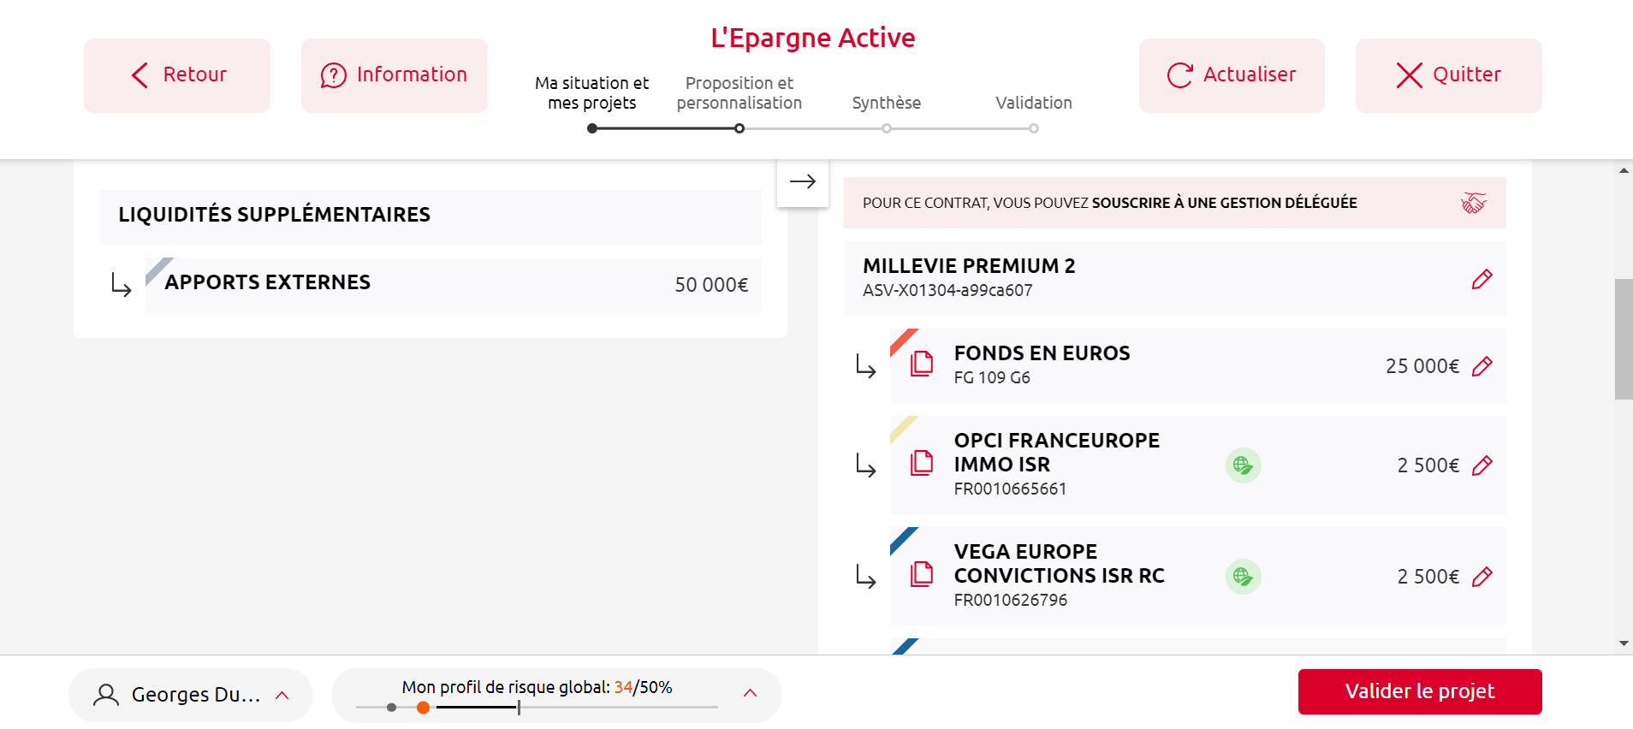

LEA: MISE EN PLACE D’UNE GESTION DELEGUEE
DIRECTION MARCHE PREMIUM
Pôle Expertise Premium

Slide 43
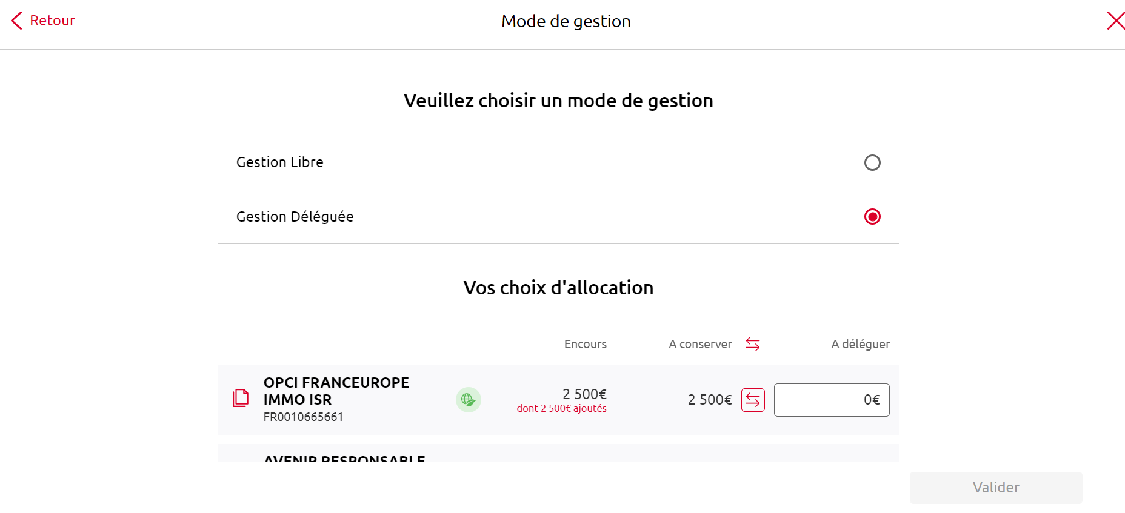
LEA: MISE EN PLACE D’UNE GESTION DELEGUEE
DIRECTION MARCHE PREMIUM
Pôle Expertise Premium

Slide 44
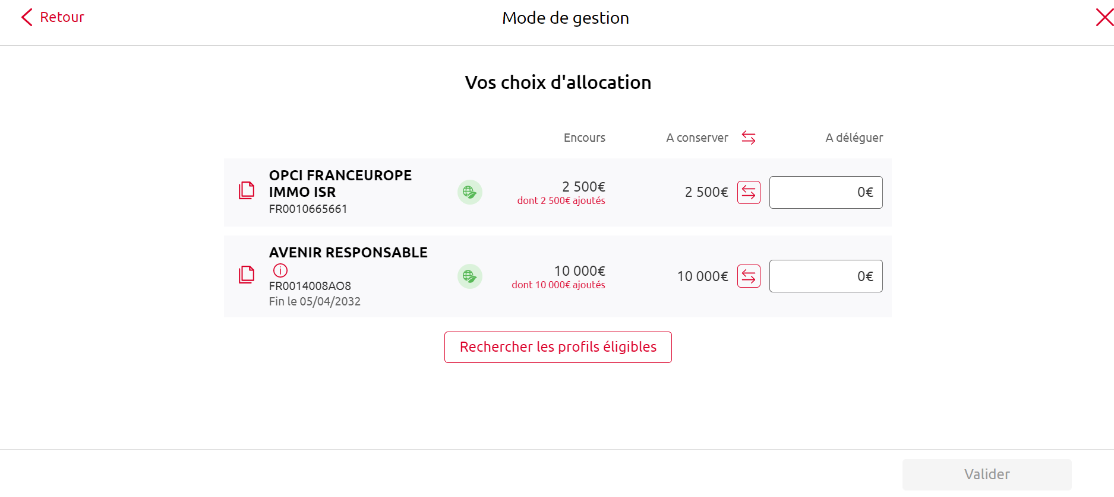
LEA: MISE EN PLACE D’UNE GESTION DELEGUEE
DIRECTION MARCHE PREMIUM
Pôle Expertise Premium

Slide 45
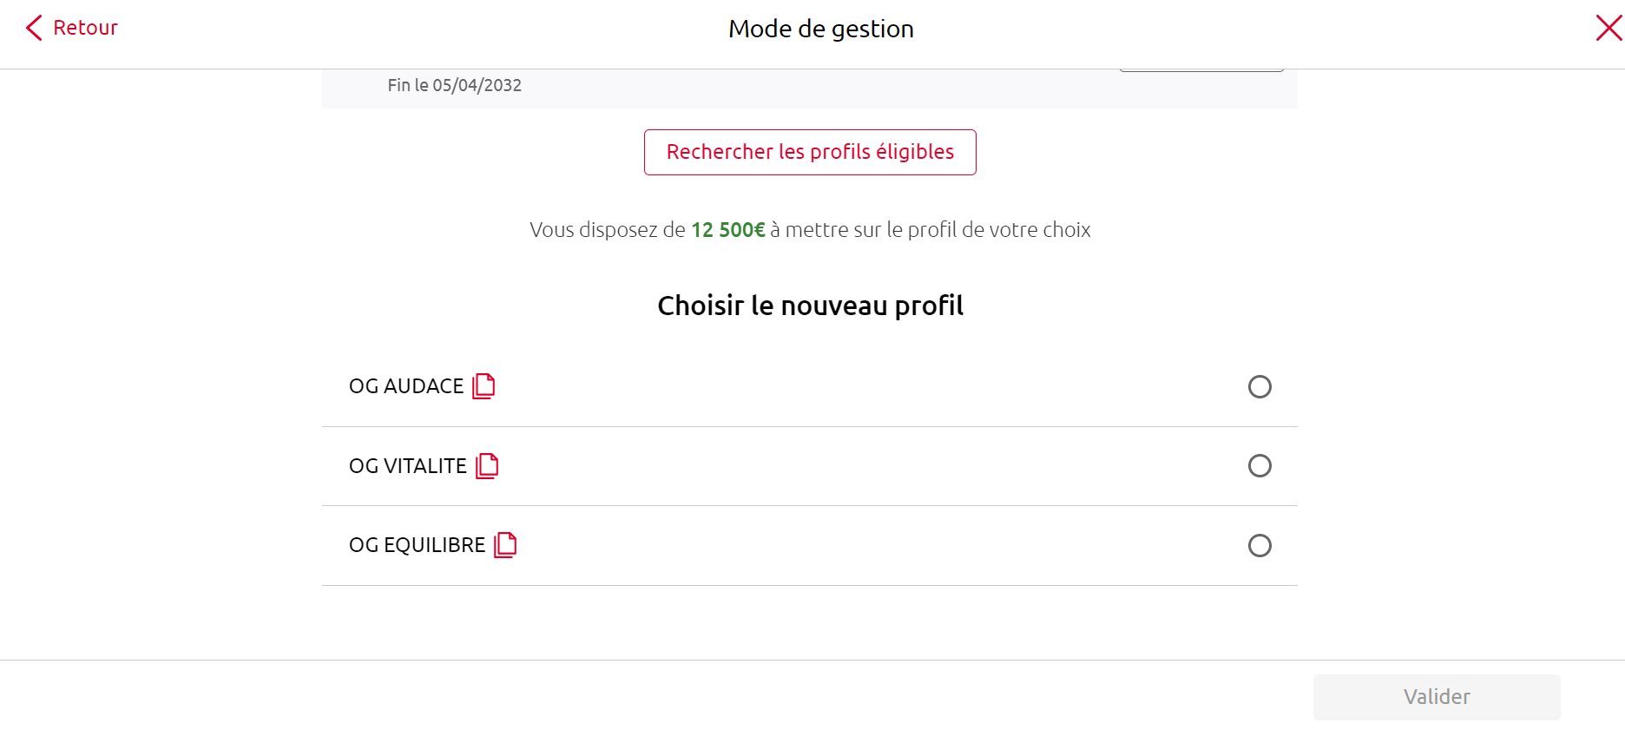
LEA: MISE EN PLACE D’UNE GESTION DELEGUEE
DIRECTION MARCHE PREMIUM
Pôle Expertise Premium

Slide 46
MODALITES OPERATIONNELLES
    Mise en œuvre …
CNP NUANCES PLUS
DIRECTION MARCHE PREMIUM
Pôle Expertise Premium

Slide 47
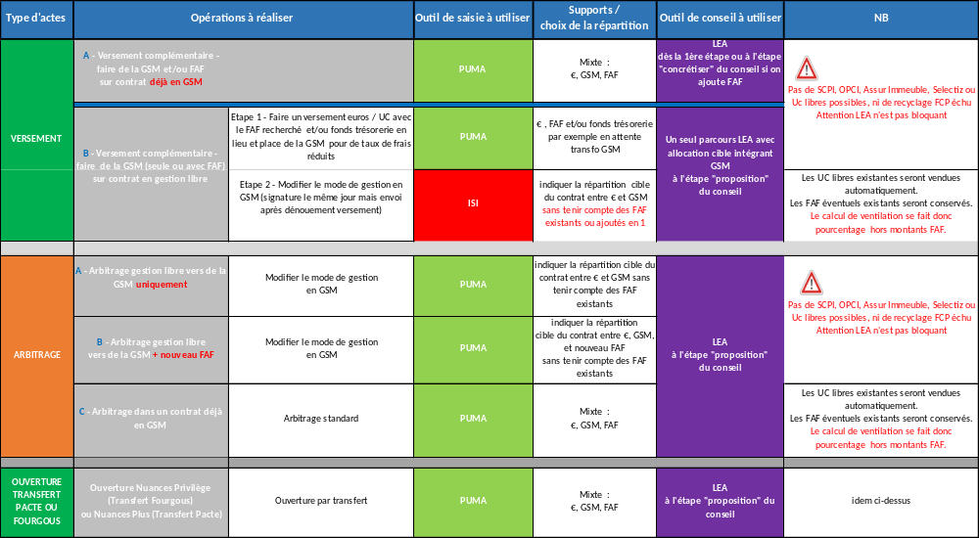
NUANCES PLUS
DIRECTION MARCHE PREMIUM
Pôle Expertise Premium

Slide 48
MODALITES OPERATIONNELLES
    Mise en œuvre …
CNP MILLEVIE PREMIUM – CAPI
DIRECTION MARCHE PREMIUM
Pôle Expertise Premium

Slide 49

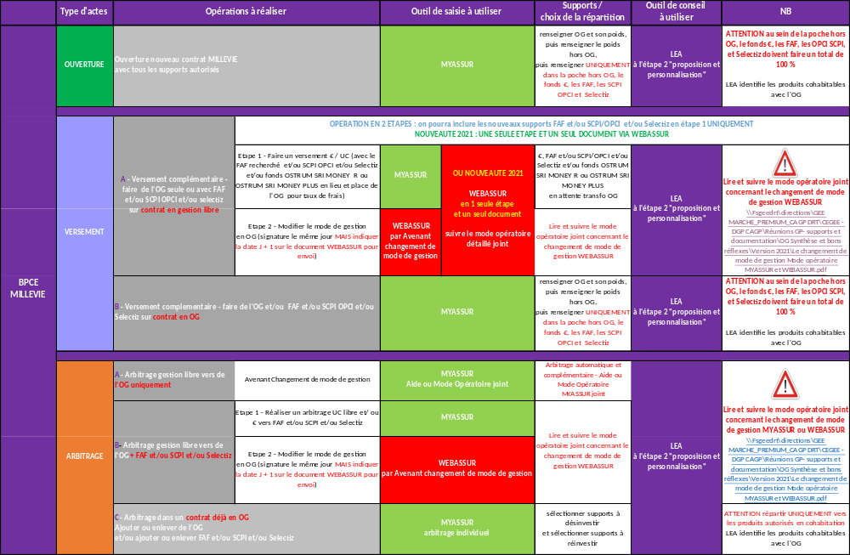

MILLEVIE PREMIUM
MILLEVIE CAPI
BPCE Vie
DIRECTION MARCHE PREMIUM
Pôle Expertise Premium

Slide 50
POUR NE RIEN OUBLIER …
En synthèse, et pour mémoire…
DIRECTION MARCHE PREMIUM
Pôle Expertise Premium

Slide 51

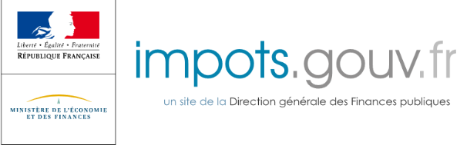
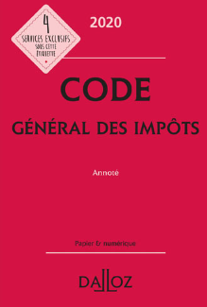

L’ASSURANCE-VIE: FISCALITE
    Une fiscalité complexe, liée à l’histoire …
Fiscalité en cas de vie
Fiscalité en cas de décès
DIRECTION MARCHE PREMIUM
Pôle Expertise Premium

Slide 52
L’ASSURANCE-VIE: FISCALITE EN CAS DE VIE
    Au commencement, il n’y a rien … et puis
La durée de détention est une durée moyenne pondérée, issue d’un calcul complexe…
1er Janvier 1983
Pour les contrats souscrits à compter de cette date, les plus-values en cas de rachat sont soumises à l’IR
Ouverture
2 ans
4 ans
6 ans
PFL 45%
PFL 25%
PFL 15%
ou Barème progressif de l’IR
La durée de détention est maintenant calculée à compter de la date d’ouverture …
1er Janvier 1990
Pour les contrats souscrits à compter de cette date, la fiscalité évolue…
Ouverture
4 ans
8 ans
PFL 35%
PFL 15%
ou Barème progressif de l’IR
DIRECTION MARCHE PREMIUM
Pôle Expertise Premium

Slide 53
L’ASSURANCE-VIE: FISCALITE EN CAS DE VIE
    Au commencement, il n’y a rien … et puis
Les prélèvements sociaux apparaissent en 1996 avec la CRDS, puis la CSG, le prélèvement social de 2% (initialement CNAF CNAVTS), la contribution de solidarité pour l’autonomie, le prélèvement de solidarité…
1er Janvier 1983
Pour les contrats souscrits à compter de cette date, les plus-values en cas de rachat sont soumises à l’IR
Ouverture
2 ans
4 ans
6 ans
PFL 45%
PFL 25%
PFL 15%
PFL 7,5% (*)
ou Barème progressif de l’IR
(*)
Pour les contrats souscrits à compter de cette date, la fiscalité évolue…
(*) Après application d’un abattement annuel de 4 600 € pour une personne seule ou 9 200 € pour un couple soumis à imposition commune
1er Janvier 1990
Ouverture
4 ans
8 ans
PFL 35%
PFL 15%
PFL 7,5% (*)
D’un début timide à 0,50% , ils évoluent jusqu’au taux actuel de 17,20%
ou Barème progressif de l’IR
(*)
26 septembre 1997
On ajoute une taxation supplémentaire au-delà, pour les primes versées à compter de cette date …
Ils vont petit à petit s’appliquer sur l’ensemble des contrats, en cas de rachat ou de décès, avec des modalités évolutives…
DIRECTION MARCHE PREMIUM
Pôle Expertise Premium

Slide 54
L’ASSURANCE-VIE: FISCALITE EN CAS DE VIE
    Au commencement, il n’y a rien … et puis
Jusqu’ici, en cas de choix pour le prélèvement forfaitaire, celui-ci est LIBERATOIRE de l’impôt sur le revenu, et irrévocable
1er Janvier 1983
Pour les contrats souscrits à compter de cette date, les plus-values en cas de rachat sont soumises à l’IR
Ouverture
2 ans
4 ans
6 ans
PFL 45%
PFL 25%
PFL 15%
PFL 7,5% (*)
ou Barème progressif de l’IR
(*)
Pour les contrats souscrits à compter de cette date, la fiscalité évolue…
(*) Après application d’un abattement annuel de 4 600 € pour une personne seule ou 9 200 € pour un couple soumis à imposition commune
1er Janvier 1990
Ouverture
4 ans
8 ans
PFL 35%
PFL 15%
PFL 7,5% (*)
ou Barème progressif de l’IR
(*)
26 septembre 1997
On ajoute une taxation supplémentaire au-delà, pour les primes versées à compter de cette date …
27 septembre 2017
Nouvelle donne pour les contrats souscrits ou alimentés à compter du 27 septembre 2017 …
DIRECTION MARCHE PREMIUM
Pôle Expertise Premium

Slide 55
L’ASSURANCE-VIE: FISCALITE EN CAS DE VIE
    Au commencement, il n’y a rien … et puis
Le prélèvement forfaitaire est cette fois NON LIBERATOIRE de l’impôt sur le revenu
27 septembre 2017
Nouvelle donne pour les contrats souscrits ou alimentés à compter du 27 septembre 2017 …
Ouverture
8 ans
PFNL 12,8%
PFNL 7,5% ou 12,8% (*) (**)
ou Barème progressif de l’IR
(*)
On choisit le mode d’imposition définitif lors de la déclaration des revenus N effectuée en N+1
(*) Après application d’un abattement annuel de 4 600 € pour une personne seule ou 9 200 € pour un couple soumis à imposition commune
(**) Selon que le montant cumulé des primes nettes versées sur l’ensemble des contrats d’assurance-vie est inférieur ou supérieur à 150 000 €
DIRECTION MARCHE PREMIUM
Pôle Expertise Premium

Slide 56
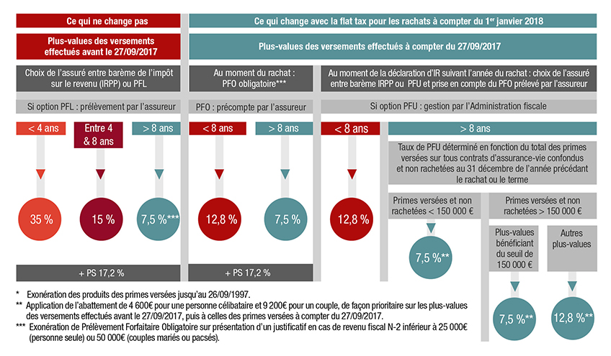
L’ASSURANCE-VIE: FISCALITE EN CAS DE VIE
    Une fiscalité complexe, liée à l’histoire …
DIRECTION MARCHE PREMIUM
Pôle Expertise Premium

Slide 57
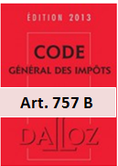
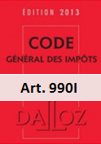
L’ASSURANCE-VIE: FISCALITE EN CAS DE DECES
    Elle est encadrée par deux articles du Code Général des Impôts …
DIRECTION MARCHE PREMIUM
Pôle Expertise Premium

Slide 58
L’ASSURANCE-VIE: FISCALITE EN CAS DE DECES
    Une fiscalité complexe, liée à l’histoire …
Il ne s’applique que sur les contrats souscrits ou alimentés après le 20/11/1991…
…lorsque l’assuré est âgé de plus de 70 ans lors du versement
…ET…
La fraction de primes versées au-delà de ce montant est taxée au barème des droits de succession, en fonction du lien de parenté entre assuré et bénéficiaire
Abattement sur les primes versées de 30 500 €
…ALORS…
DIRECTION MARCHE PREMIUM
Pôle Expertise Premium

Slide 59
L’ASSURANCE-VIE: FISCALITE EN CAS DE DECES
    Une fiscalité complexe, liée à l’histoire …
Le contrat est souscrit ou alimenté après le 13/10/1998
…ALORS…
Les capitaux transmis au décès sont soumis à un prélèvement…
… après application d’un abattement de 152 500 € par bénéficiaire…
… au taux de 20% jusqu’à 700 000 €, et de 31,25% au delà
DIRECTION MARCHE PREMIUM
Pôle Expertise Premium

Slide 60
L’ASSURANCE-VIE: FISCALITE EN CAS DE DECES
    En résumé, l ’assurance-vie permet de transmettre au plan fiscal …
 | Primes versées avant le 13/10/1998 |  | Primes versées après le 13/10/1998
 | Avant 70 ans | Après 70 ans | Avant 70 ans | Après 70 ans
Contrats souscrits avant le 20/11/1991 | Exonération totale des capitaux transmis |  | Capitaux transmis avec un abattement de 152.500 € par bénéficiaire en usufruit ou en pleine propriété, et taxation de 20% jusqu'à 700.000 € et 31.25% au-delà.
Contrats souscrits après le 20/11/1991 | Exonération totale des capitaux transmis | Imposition aux droits de succession des primes au-delà d’un abattement de 30.500 € (hors intérêts) | Capitaux transmis avec abattement de 152.500 € par bénéficiaire en usufruit ou en pleine propriété et taxation de 20% jusqu'à 700.000 € et 31.25% au-delà. | Imposition aux droits de succession des primes au-delà d’un abattement de 30.500 € (hors intérêts)
DIRECTION MARCHE PREMIUM
Pôle Expertise Premium

Slide 61

L’ASSURANCE-VIE: LA GAMME PREMIUM
    L’ancienne offre
NUANCES CAPI
Uniquement pour arbitrages ou versements complémentaires
Plus commercialisable
Plus de 70 supports UC
Pas de Montant Minimum de versement
En cas d’adhésion démembrée, pas de versement complémentaire possible
Frais sur encours: 0,75% sur le fonds €, et 1% sur les UC
3 options d’arbitrage automatique possibles
Pas de Garantie plancher en cas de décès
DIRECTION MARCHE PREMIUM
Pôle Expertise Premium

Slide 62




L’ASSURANCE-VIE ET LE CONTRAT DE CAPI
    Qu’est-ce qui différencie les deux ?
Contrat de capitalisation
Assurance-vie
Fiscalité en cas de vie: La même !
Les supports éligibles: Identiques !
Mais…
Il peut faire l’objet d’une donation, d’un legs…
Le bénéficiaire conserve alors l’antériorité fiscale
Pas de clause bénéficiaire en contrat de capitalisation
Le contrat de capitalisation est un actif composant la succession
DIRECTION MARCHE PREMIUM
Pôle Expertise Premium

Slide 63
L’ASSURANCE-VIE: LA GAMME PREMIUM
C’est terminé…
BONNES VENTES !
DIRECTION MARCHE PREMIUM
Pôle Expertise Premium

